Slide 2
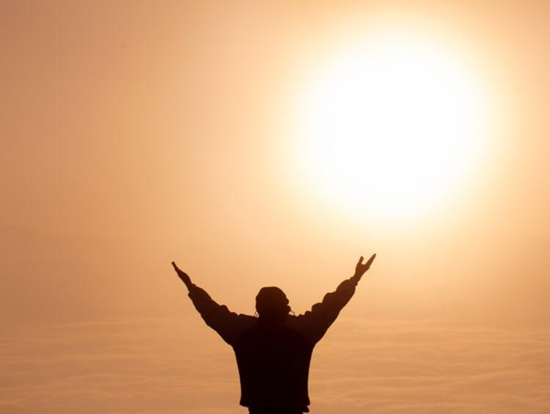
దేవుని స్తుతియించుడి - ఎల్లప్పుడు దేవుని స్తుతియించుడి ఆ... ఆ...

Slide 3
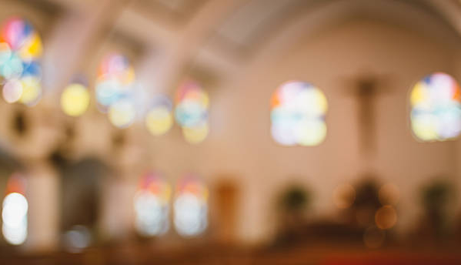
ఆయన పరిశుద్ధ ఆలయమందు - ఆయన సన్నిధిలో ఆ... ఆయన సన్నిధిలో - ఎల్లప్పుడు

Slide 4
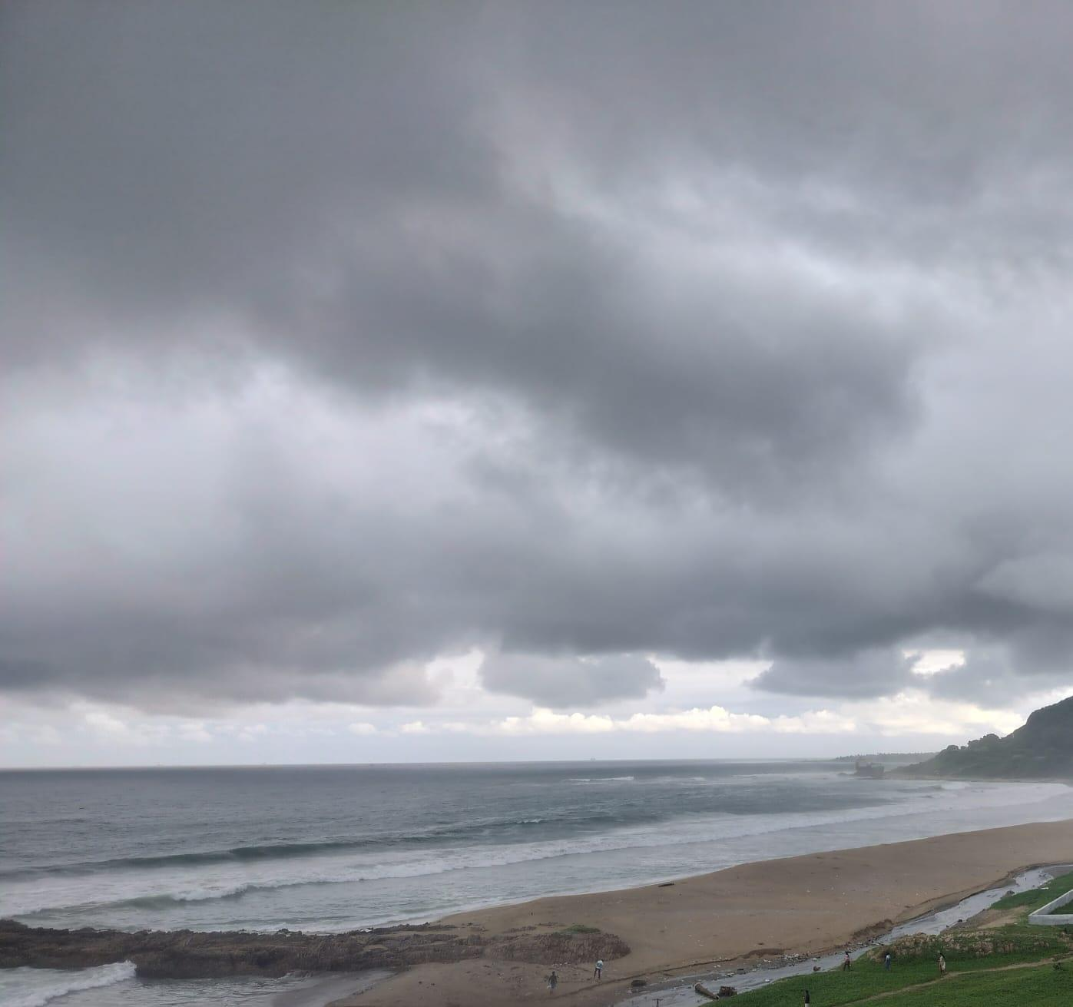
ఆయన బలమును ప్రసిద్ధిచేయు ఆకాశ విశాలమందు ఆ.. ఆకాశ విశాలమందు - ఎల్లప్పుడు

Slide 5
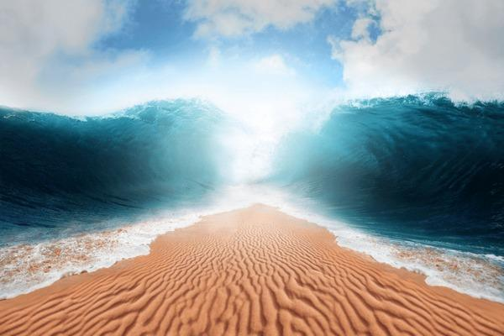
ఆయన పరాక్రమ కార్యములను బట్టి ఆయన ప్రభావమును
ఆ... ఆయన ప్రభావమును ఎల్లప్పుడు

Slide 6
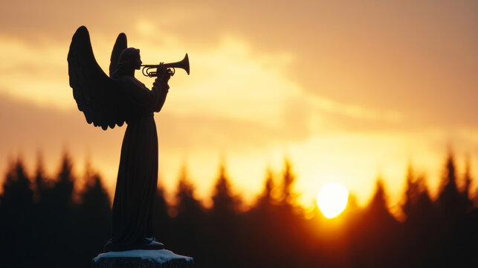
భూరధ్వనితో ఆయనను స్తుతించుడి - స్వరమండలములతో ఆ.. స్వరమండలములతో - ఎల్లప్పుడు

Slide 7
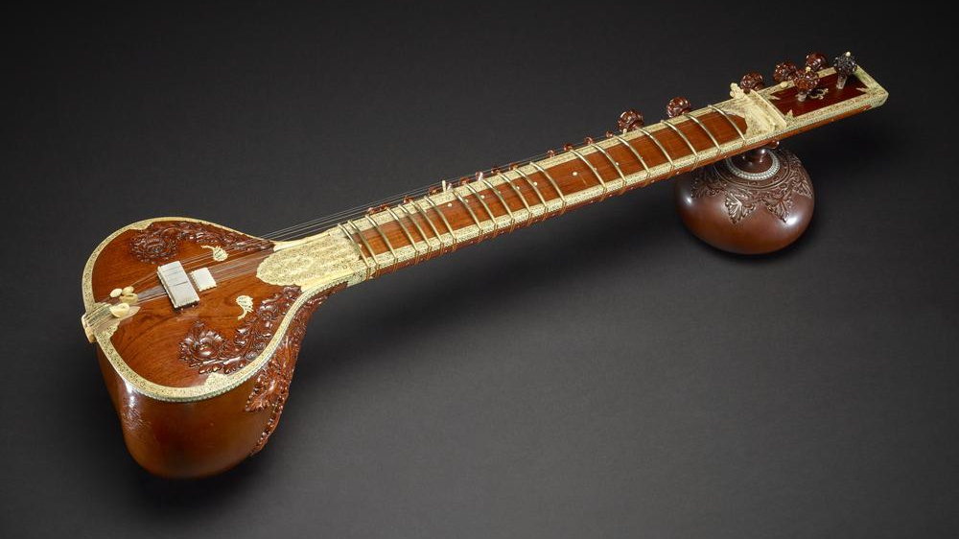
సన్నని తంతుల సితారతోను - చక్కని స్వరములతో ఆ_ చక్కని స్వరములతో ఎల్లప్పుడు

Slide 8
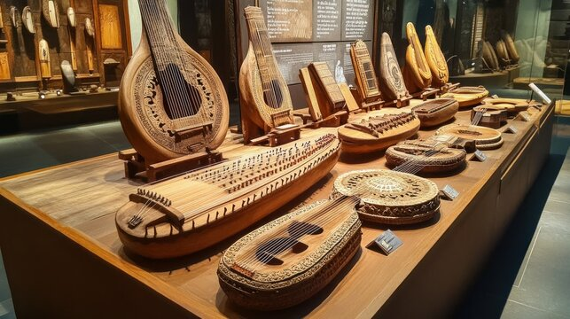
తంబురతోను నాట్యముతోను- తంతి వాయిద్యములతో
ఆ-- తంతి వాయిద్యములతో - ఎల్లప్పుడు
hello

Slide 9
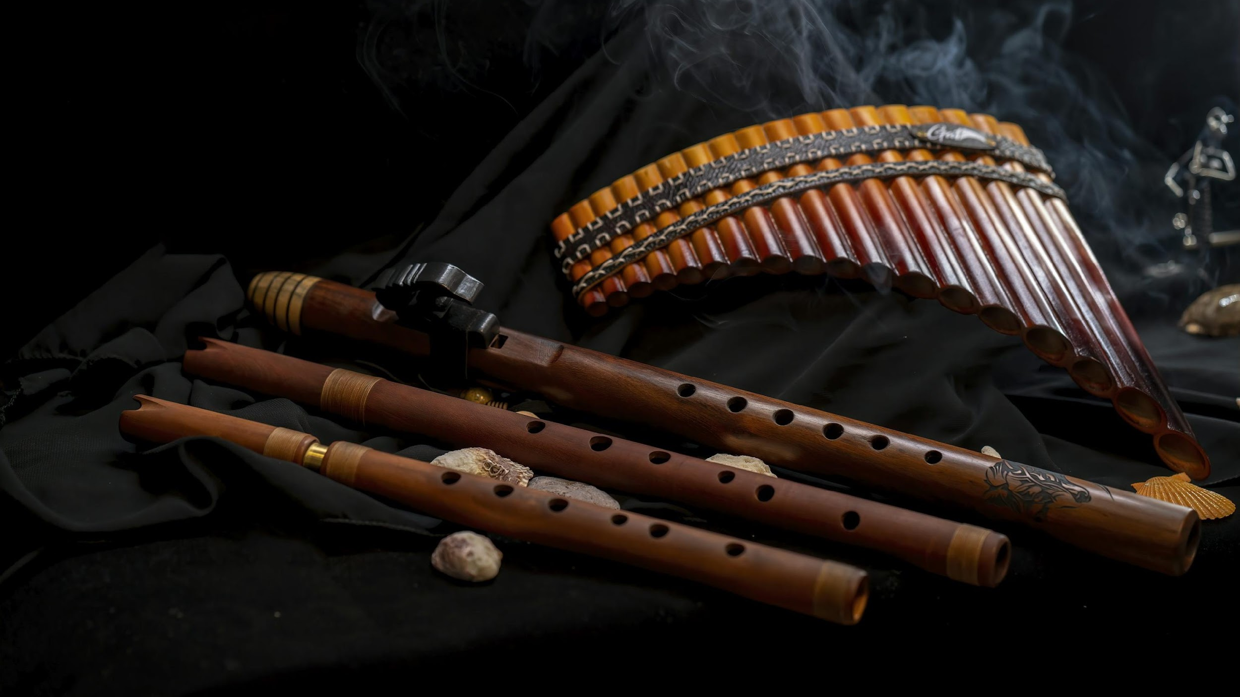
పిల్లన గ్రోవులు చల్లగనూది - ఎల్ల ప్రజలు చేరి
ఆ.. ఎల్లప్రజలు చేరి - ఎల్లప్పుడు

Slide 10
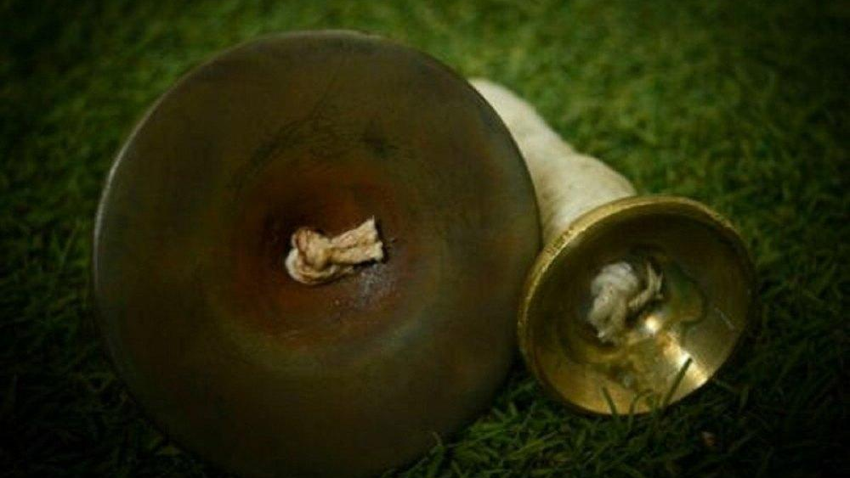
మ్రోగు తాళములతో ఆయనన్ స్తుతించుడి - గంభీర తాళముతో
ఆ.. గంభీర తాళముతో - ఎల్లప్పుడు

Slide 11
